Slide 1
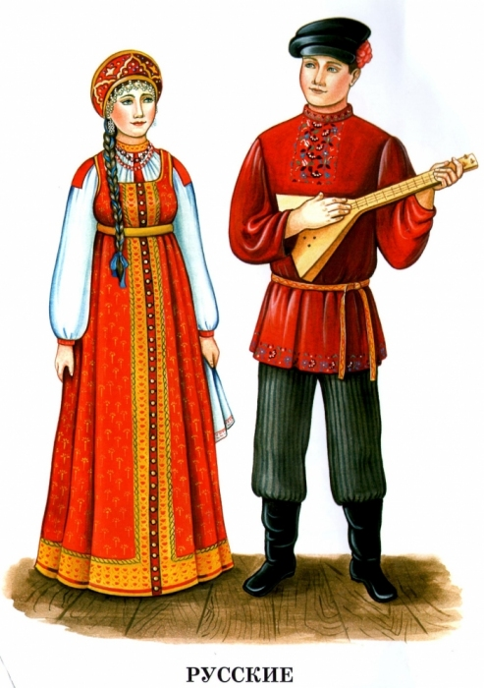
Музей русской одежды
Воспитатель:
Писанова Т.Н.

Slide 7
